Slide 1
제5회 고용노동 공공데이터·AI 활용 공모전 | 아이디어 기획 부문
WageGuard
공공데이터·AI 기반 이주노동자
임금 착취 위험 스크리닝 · 감독 우선순위 제안 시스템
신고 이전 단계에서, 신고할 수 없는 피해자를 국가가 먼저 찾아가도록
선문대학교 컴퓨터공학과 김태성 github.com/kts6450/WageGuard

Slide 2
AGENDA
발표 순서
01
문제 정의
신고할 수 없는 111만 외국인 취업자
02
해결 아이디어
WageGuard — 셀 단위 스크리닝 파이프라인
03
데이터 & AI
공공데이터 3계층 + 4종 AI 모델
04
실증 & 검증
공개 데이터 재구축 · 외부 명단 5.2배 포착
05
기대효과
점검 효율 개선 · 찾아가는 행정
06
한계 · 로드맵
정직한 한계 인정 · 단계적 실증
WageGuard · 셀 단위 감독 우선순위 스크리닝
02 / 17

Slide 3
01 PROBLEM
신고할 수 없는 피해자들
이주노동자 임금 착취 신고율은 5% 미만. 가장 취약한 사람이 가장 신고하지 못한다.
110.9만 명
국내 외국인 취업자 · 역대 최고
광·제조업 46만 · E-9 32만 (통계청 2025)
계약 ≠ 현실
표준계약 체결에도 위반 대응 곤란
언어 장벽·체류자격(비자) 종속
< 5%
실제 신고 도달률
언어장벽·비자취소 위협·감독 한계
신고에 도달하지 못하는 구조적 이유
• 언어 장벽으로 신고 절차 접근성 부족
• 체류자격(비자) 취소 위협에 대한 두려움
• 근로감독관 1인당 담당 사업장 수천 개 — 구조적 자원 한계
WageGuard · 셀 단위 감독 우선순위 스크리닝
03 / 17

Slide 4
01 PROBLEM
기존 접근의 한계
지금의 대응은 피해자의 자력 신고에 의존한다.
신고 기반 사후 대응
피해자 자력 신고에 의존 → 가장 취약한 이주노동자가 가장 적게 신고
단순 통계 보고서
산업·연도 단위 거시 추이 중심 → 현장 점검 우선순위로 환원되지 않음
기존 부정수급 탐지
사업주 행정 데이터 위주 → 임금·근로조건 위반의 미시 패턴 미반영
WageGuard · 셀 단위 감독 우선순위 스크리닝
04 / 17

Slide 5
02 SOLUTION
WageGuard — 어떻게 작동하는가
공공데이터를 AI 위험 스코어로 바꿔, 신고 이전에 산업×지역×고용형태 셀 단위 감독 우선순위를 제안한다.
입력
1 셀 프로파일링
2 AI 스코어링
3 대시보드
전면 공개 행정데이터
실측 위험 신호 3종
4종 모델 앙상블
셀 단위 우선순위 산출
국민연금 사업장 54만
임금체불 공개 명단
E-9 근무현황 (승인 불필요)
저임금(인당 보험료)
고용 불안정(취득·상실)
영세성(5인 미만 비중)
XGBoost · LNN/LSTM
PyOD 이상탐지
+ 이주노동자 가중치
산업×지역×고용형태
위험 지도 · 우선순위
Precision@K 외부 검증
결과 → 셀 단위 감독 우선순위 · 이주노동자 지원 선제 배정 (개별 사업장 지목·자동 처벌 아님, 감독관 판단 보조)
WageGuard · 셀 단위 감독 우선순위 스크리닝
05 / 17

Slide 6
03 DATA
활용 공공데이터 — 3계층
고용노동부 (주최)
한국고용정보원 (주관)
공개 행정데이터 (실증 실사용)
• 임금체불 사업주 명단 → 외부 검증
• 연도별 근로사건 현황
• 고용형태별근로실태조사 개방판
• 최저임금위원회 (라벨 근거)
• 외국인근로자 근무현황
• → 이주노동자 가중치
• EIS 고용행정통계 (노출 보정)
• 워크피디아 임금분포 (보조 라벨)
• 국민연금 사업장 내역 54만 곳
• 임금체불 공개 명단 769명(중복 제거)
• E-9 시도×업종 28.5만 (KOSIS)
• (보조 연구) MDIS 491만 건
가점 “나” 충족 한국고용정보원(주관) 공공데이터 직접 활용 → +2점
개인 식별 변수 미사용 · MDIS 비밀유지 서약 준수 · 개방판과 변수 정합 유지
WageGuard · 셀 단위 감독 우선순위 스크리닝
06 / 17

Slide 7
04 AI
아키텍처 — 검증이 먼저, 고도화는 그 위에
① 신호 엔진
② 검증 엔진
③ 학습 확장
④ 시계열 확장
가동 중 — 3신호 합성
가동 중 — 외부 채점
로드맵 — XGBoost
로드맵 — LNN 경보
저임금·고이직·영세성을
z-표준화 합성 → 셀 위험점수
체불 명단 독립 채점 5.2배
순열검정·가중치 민감도
점검 결과(명중률) 축적 시
데이터가 가중치를 학습
고용보험 이력 연계 시
일 단위 준실시간 경보
신뢰성 보강 — 심사·정책 활용을 위한 검증 구조
• 누수 통제: 위험 지표(국민연금)와 채점 데이터(체불 명단)를 소스부터 분리 — 순환 불가 구조
• 가중치: 임의 상수 대신 동일가중 z-합성 + 200조합 섭동 민감도(순위 상관 0.93) + 과거 차수 학습 계수
• 외부 검증 완료: 임금체불 공개 명단 769명 매칭 → 상위 10% 셀 포착 30% (고용 기준 5.2배·사업장 기준 2.4배)
WageGuard · 셀 단위 감독 우선순위 스크리닝
07 / 17

Slide 8
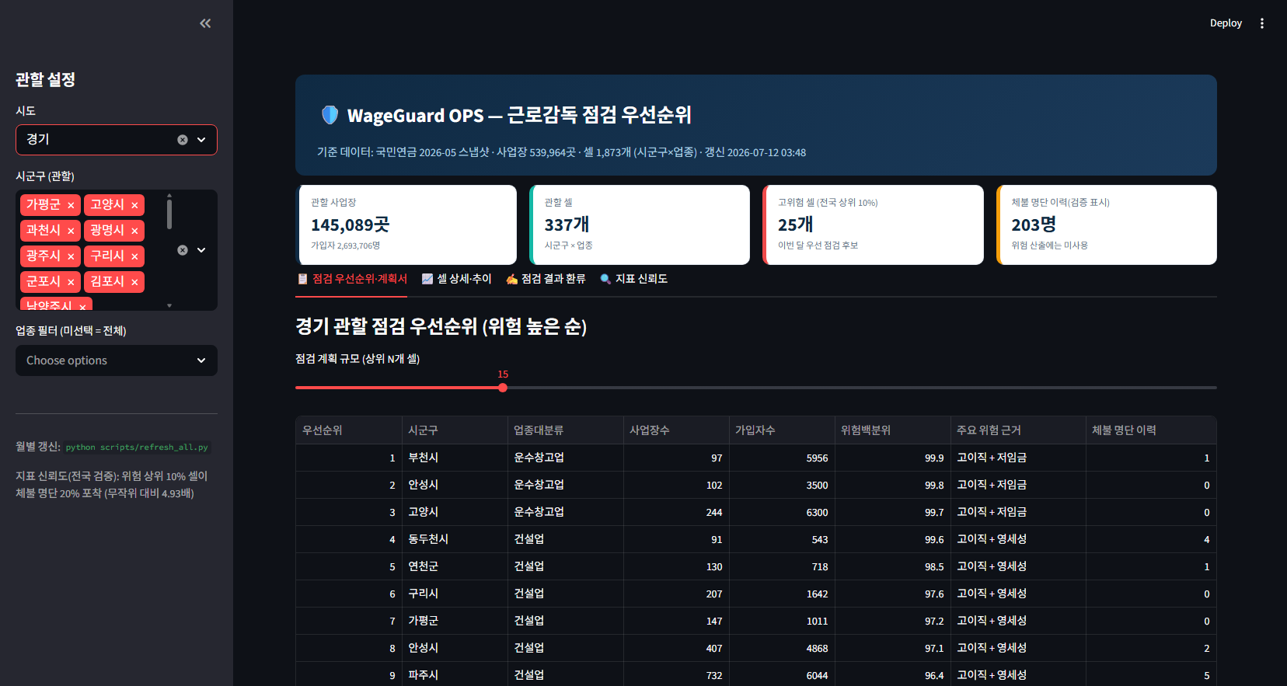
04 PRODUCT
아이디어가 아니라 실물 — 감독관용 운영 시스템
감독관 워크플로 (구현 완료)
① 관할 선택
시군구×업종 1,873셀 중 내 관할
② 우선순위 + 근거
“고이직+저임금” 등 신호 명시
③ 점검 계획서 발급
CSV 한 클릭 — 현장 투입
④ 결과 입력 → 환류
명중률 자동 집계·지표 재보정
매월 자동 갱신 · 개별 사업장 자동 처분 없음
WageGuard · 셀 단위 감독 우선순위 스크리닝
08 / 17

Slide 9
05 RESULTS
실증 결과 — 전면 공개 데이터로 재구축·검증 완료
54만 곳
국민연금 전 사업장 실측
2026-05 · 가입자 1,118만 명
769명
임금체불 공개 명단(중복 제거)
2023~2026 6개 차수 전수 수집
5.2배
상위 10% 셀 체불 포착 (고용 기준)
고용 6% → 체불 30% · 사업장 수 기준 2.4배
4.7배
홀드아웃 차수(25~26) 검증
지표 산출에 전혀 쓰지 않은 명단
순환논리가 구조적으로 불가능한 검증
위험 지표는 국민연금 행정데이터(저임금·고이직·영세성)만으로 산출 — 임금체불 명단은 오직 채점에만 사용. 서로 독립된 두 공공데이터.
가중치 민감도 검증
동일가중 대신 무작위 가중 200조합으로 바꿔도 셀 순위 상관 평균 0.93 — 임의 가중치 논란 차단
우연도, 업종 몰빵도 아님
순열검정 p=0.006 (무작위 1만 회 대비) · 건설업을 통째로 빼도 4.0배(고용)/2.9배(사업장) 유지
WageGuard · 셀 단위 감독 우선순위 스크리닝
09 / 17

Slide 10
05 VALIDATION
심사 전에, 스스로에게 먼저 던진 세 가지 질문
순환논리 아닌가?
위험 규칙으로 라벨을 만들고 같은 규칙을 예측하면 성능이 과대평가된다
대응 재구축 검증은 지표(국민연금)와 채점(체불 명단)이 서로 독립된 데이터 — 구조적으로 순환 불가능. 홀드아웃 차수에서도 4.7배 유지
누수는 없었나?
위험 초기 PoC의 보험 가입 수 변수(중요도 47.6%)가 라벨 정보를 재주입하고 있었다
대응 누수로 판정, 초기 AUROC 0.9998 자진 제외 — 새 검증은 외부 명단 포착률(5.2배)이라는 누수 불가능 지표로 교체
통계법·데이터 변질 문제는?
위험 MDIS 승인 데이터의 가공·행정 활용은 통계 목적 외 사용 소지
대응 핵심 파이프라인을 MDIS 없이 전면 공개 데이터(국민연금·체불 명단·E-9 현황)로 재구축 완료 — 제약 원천 해소, MDIS는 보조 연구용으로만
약점을 먼저 공개하는 이유 — 정책 도구는 화려한 수치보다 검증 가능한 정직함이 먼저이기 때문입니다.
WageGuard · 셀 단위 감독 우선순위 스크리닝
10 / 17

Slide 11
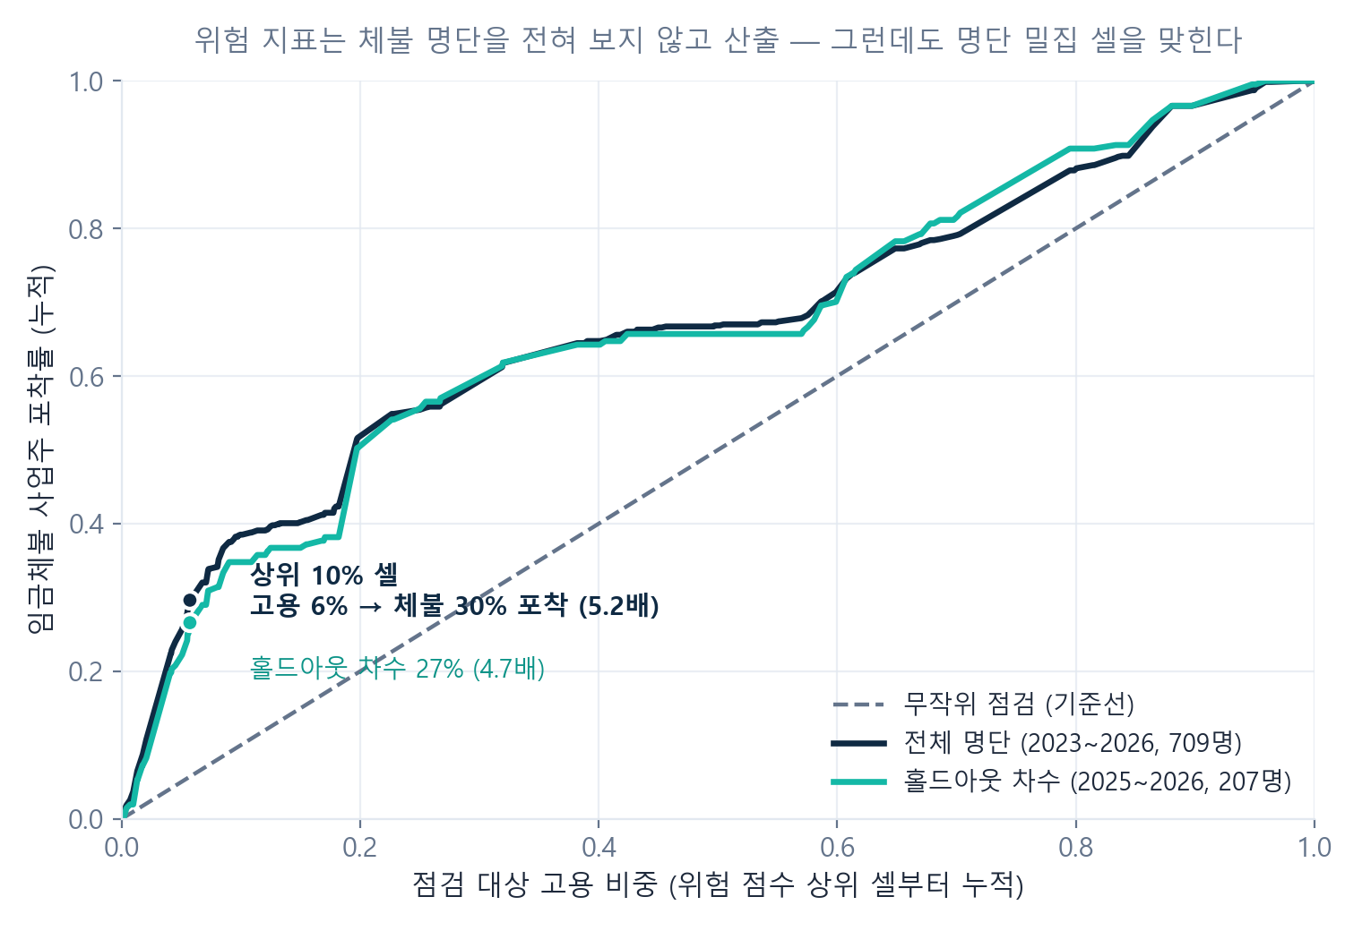
05 RESULTS
점검 효율 실측 — 고용 기준 5.2배 · 사업장 기준 2.4배
5.2배 · 2.4배
고용 기준 · 사업장 수 기준 (상위 10% 셀)
무작위 대비 · 체불 명단 709명 매칭 실측
30 → 39%
상위 10% / 20% 셀 체불 포착률
고용 6% / 10%만 점검하고도
시뮬레이션이 아니라 실측
순열검정 p=0.006 · 건설업 제외에도 유지 —
시군구 해상도(1,873셀)에서도 4.9배(고용)
WageGuard · 셀 단위 감독 우선순위 스크리닝
11 / 17

Slide 12
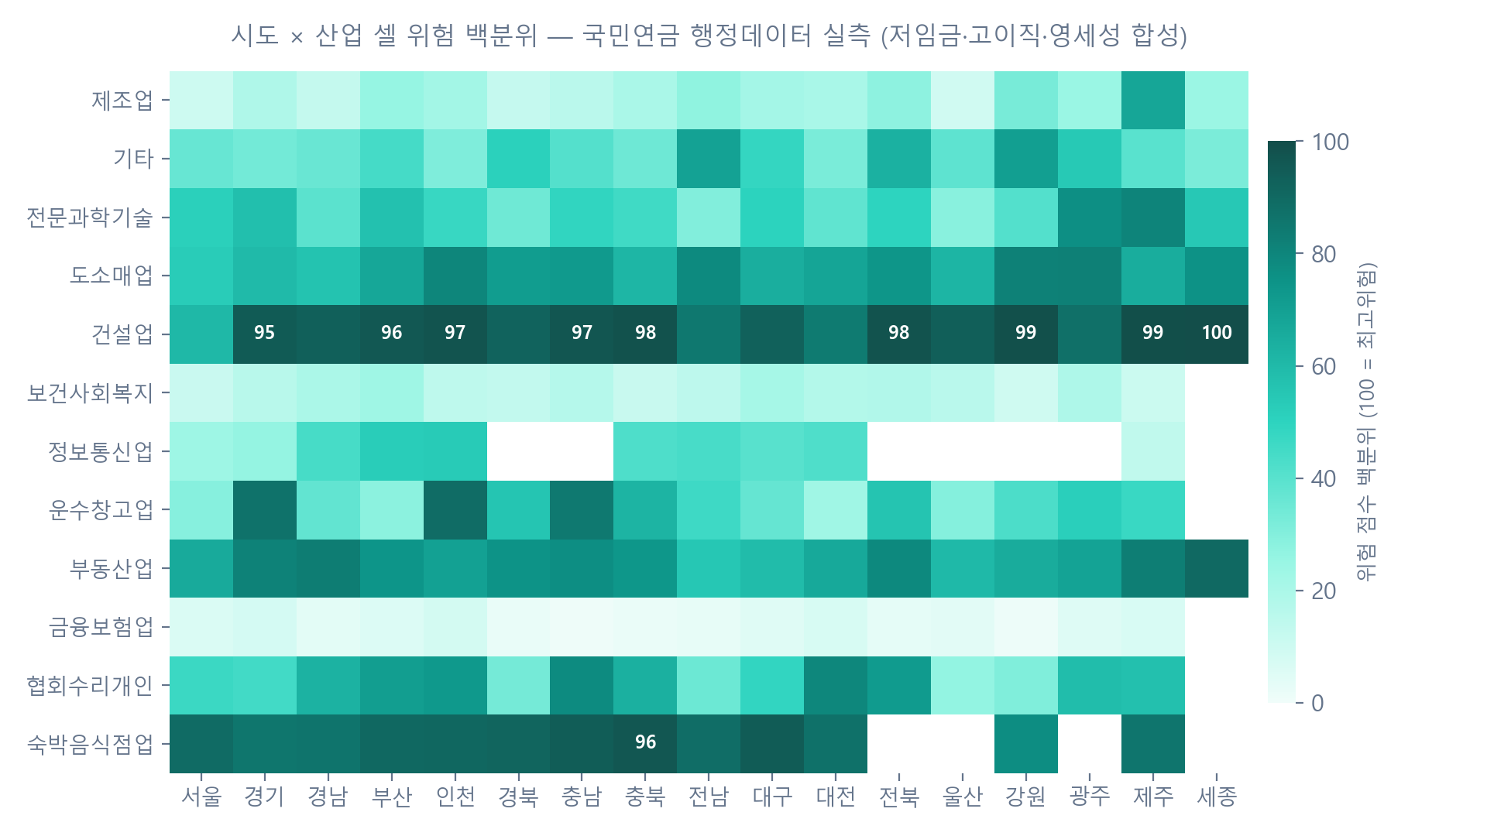
05 RESULTS
시도 × 산업 위험 지도 — 어디부터 점검하나 (실측)
고위험 상위 셀 (백분위)
건설업 · 세종/제주/강원
98~100
숙박음식업 · 충북 등
90~96
농림어업 · 전남/경북
88~94
고위험 셀 = 실제 체불 명단 최다 셀과 일치
(건설업 282명 · 제조업 186명 · 숙박음식 58명)
농림어업·숙박음식은 E-9 집중 업종 — 이주노동자 보호 우선 지역
WageGuard · 셀 단위 감독 우선순위 스크리닝
12 / 17

Slide 13
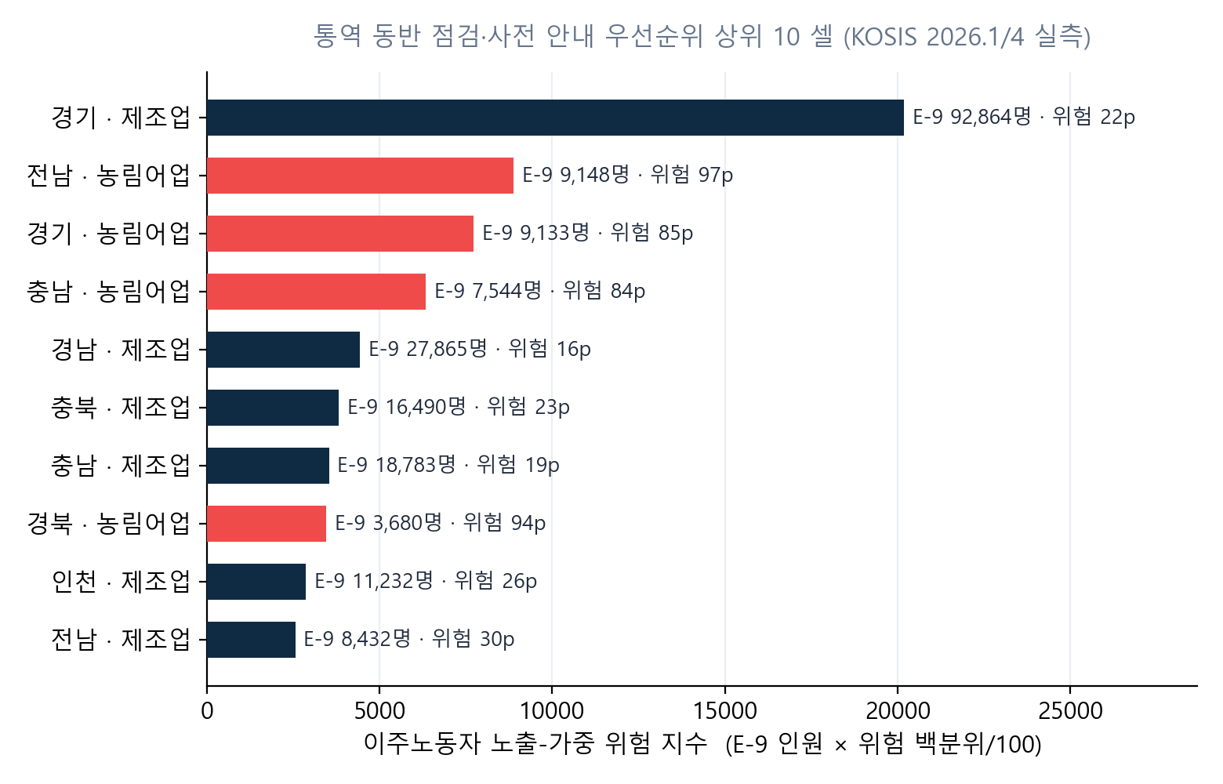
05 RESULTS
이주노동자 보호 우선순위 — 노출-가중 실측
E-9 285,152명 (2026.1분기)
KOSIS 시도×업종 실측 결합
규모의 축
경기 제조업 — E-9 92,864명
농도의 축
전남·경기·충남 농림어업
위험 백분위 84~97
행정 액션
통역 동반 점검·모국어 안내를
이 순서로 배정
우선순위 = E-9 인원 × 셀 위험 백분위 — 두 실측의 곱, 임의 가중 없음
WageGuard · 셀 단위 감독 우선순위 스크리닝
13 / 17

Slide 14
06 OPERATION
누가 쓰고, 어떻게 돌아가는가 — 월간 운영 사이클
근로감독관 (지청)
고용노동부 본부·지방청
이주노동자 지원기관
매월 관할 우선순위 확인
점검 계획서 발급 → 현장 점검
결과 입력 → 명중률 환류
전국 위험 지도로 감독 계획 수립
분기 감독 자원 배분
정책 효과 정량 모니터링
E-9 밀집 × 고위험 셀 교집합에
통역 동반 사전 안내·상담 배정
탐지 사이클 — 신고를 기다리지 않는다
매월 말
+1일
+1일
월중
상시
국민연금 사업장
데이터 공표
자동 수집·재계산
(스케줄러)
관할별 우선순위 갱신
위험 급등 셀 경보
감독관 표적 점검
지원기관 사전 안내
결과 입력 → 명중률
→ 지표 재보정
주기 — 공개 데이터 기준 월 단위 자동 탐지. 체불은 수개월에 걸쳐 악화되는 과정이라 월 주기로 선행 포착 가능 · 기관 연계(고용보험 취득·상실 신고) 시 일 단위 준실시간으로 확장
WageGuard · 셀 단위 감독 우선순위 스크리닝
14 / 17

Slide 15
06 ROADMAP
단계적 실증 로드맵
이미 작동하는 파이프라인 위에서 수상 후 곧바로 실증 확장 가능
1단계 M+1~3
2단계 M+4~6
3단계 M+7~12
외부 검증·고도화
광역 시범 적용
전국 확산·시스템 연계
• 임금체불 명단·근로사건 매칭
• 누수 제거 재학습·실측 가중치
• 개방판 데이터 전환 착수
• 1개 광역 지자체·지청 협력
• 상위 50~100개 사전 점검
• 점검 결과 모델 환류
• 노동포털·EPS·고용24 연계
• 지원기관 4~6곳 연동
• 자동 재학습 스케줄러
WageGuard · 셀 단위 감독 우선순위 스크리닝
15 / 17

Slide 16
06 LIMITS
한계를 정직하게 — 그리고 다음 단계
명단의 대표성
체불 명단은 고액·상습 확정자 위주의 선별 표본이다
→ 근로감독 결과·진정 통계 등 추가 지표로 검증 확장 (로드맵 1단계)
셀 단위의 해상도
셀 안의 개별 사업장 위험까지는 구분하지 못한다
→ 감독관 행정데이터와 결합하는 시범 적용 단계에서 정밀화
시계열 미검증
LNN 조기 경보는 합성 데이터 시뮬레이션 결과다
→ 고용보험 이력 등 실제 시계열 확보 후 재검증 (로드맵 1단계)
분류 크로스워크
국민연금 업종코드(구분류)→현행 대분류 매핑은 근사치다
→ 사업자번호 기반 정밀 연계는 기관 협력 단계에서 보정
한계를 아는 시스템이 현장에서 신뢰받는 시스템입니다.
WageGuard · 셀 단위 감독 우선순위 스크리닝
16 / 17

Slide 17
신고할 수 없는 피해자를,
국가가 먼저 찾아가도록
선제 스크리닝
실측 검증
법적 청정
신고 이전에 공공데이터로 고위험 셀 발굴 · 감독 우선순위 제안
독립 명단 5.2배(고용)·2.4배(사업장) · 홀드아웃 4.7배 · p=0.006
승인 불필요 공개 데이터만으로 재구축 · 즉시 실증 가능
윤리 원칙 — 개인 비식별 통계만 사용 · 법적 기준 라벨 · 자동 처벌 금지, 점검 우선순위 제안으로만 활용
감사합니다. 선문대학교 컴퓨터공학과 김태성 · github.com/kts6450/WageGuard

